Slide 1
Hukkakävely

Slide 2
Hukkakävely
Hukkakävelyllä tai Gemba-kävelyllä haetaan parempaa ymmärrystä tarkasteltavasta toiminnasta sekä välittömiä parannuksia
Tarkoitus on tarkastella toimintaa ilman ennakkoluuloja ja pyrkiä aidosti ymmärtämään millaisia ilmiöitä siihen liittyy:
  Onko toiminnassa asiakasarvon luomisen kannalta turhia asioita?
    Hukattua aikaa, turhia varastoja, ylimääräistä liikettä, odottamista, liikatyöstöä, liian useiden asioiden tekemistä, virheitä, käyttämätöntä kehityskyvykkyyttä
  Mitkä ovat toiminnan reunaehdot?
  Paljonko ihmisiä, paljonko tehtäviä, paljonko vaihtelua tehtävien välillä?
  Mihin aihekokonaisuuteen tunnistettu kehityskohta kuuluu?
    Menetelmä, ihmiset, mittaaminen, materiaali, ympäristö, työvälineet
Kysymyksiä tarkasteltavassa prosessissa työskenteleville: mikä on tavoitteesi, mikä on nykytilasi, mikä estää saavuttamasta tavoitettasi?

Slide 3
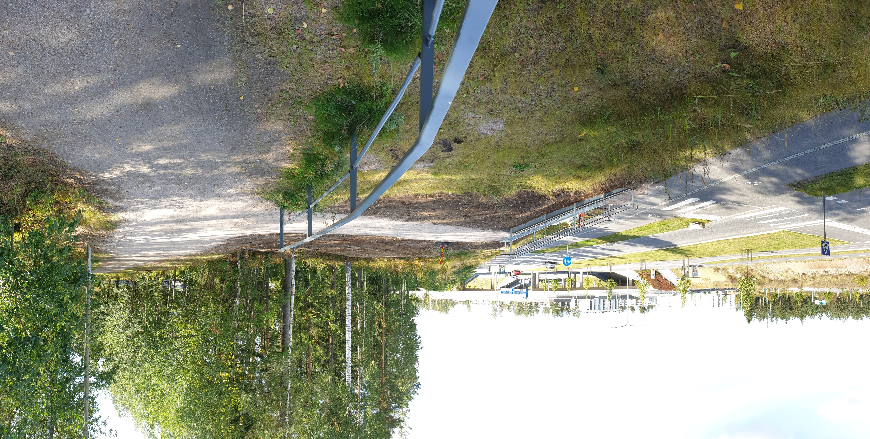
Löydösten dokumentointi
Esimerkki: Puutteellinen valaistus
Löydös
Portaat Myllypurosta kehä 1 alikulkuun
Pimeässä vaaralliset portaat
Prosessin kehitysmahdollisuus: portaiden ja valaistuksen asennusta ei tehty samalla kertaa
Missä kohdassa prosessia
Kuinka usein ilmenee
Miten vaikuttaa
Millaista hukkaa edustaa
Mihin kategoriaan kuuluu
Onko mahdollista liittää kuva tai piirros selventämään tilannetta

